Slide 1
Създаване на БД

Slide 2
Задача:
По даден проект училище трябва да организира извънучилищни спортни клубове. Спортните клубове могат да бъдат първоначално два типа– по футбол и по волейбол, а на следващ етап ще се добавят още. За всеки клуб може да има много наброй групи, които тренират в различни дни и в различни часове. Учениците могат да се присъединят към който и да е от двата типа клуба едновременно като се запишат в определена група в определен ден от седмицата и в определен час. За всяка от клубните групи има по един треньор, който тренира учениците.

Slide 3
Обекти, връзки, ключови атрибути:
Обекти в нашата база данни:
SportGroups
Students
Coaches
Sports
Връзките между обектите:

Slide 4
Обекти, връзки, ключови атрибути:
Обекти в нашата база данни:
SportGroups
Students
Coaches
Sports
Връзките между обектите:

Slide 6
Писане на SQL Create Database & tables
CREATE DATABASE _92_ksig;
USE _92_ksig;
CREATE TABLE students(
id INT AUTO_INCREMENT PRIMARY KEY,
name VARCHAR(255) NOT NULL,
egn VARCHAR(10) NOT NULL UNIQUE,
address VARCHAR(255) NOT NULL,
phone VARCHAR(20) NULL DEFAULT NULL,
class VARCHAR(10) NULL DEFAULT NULL
);

Slide 7
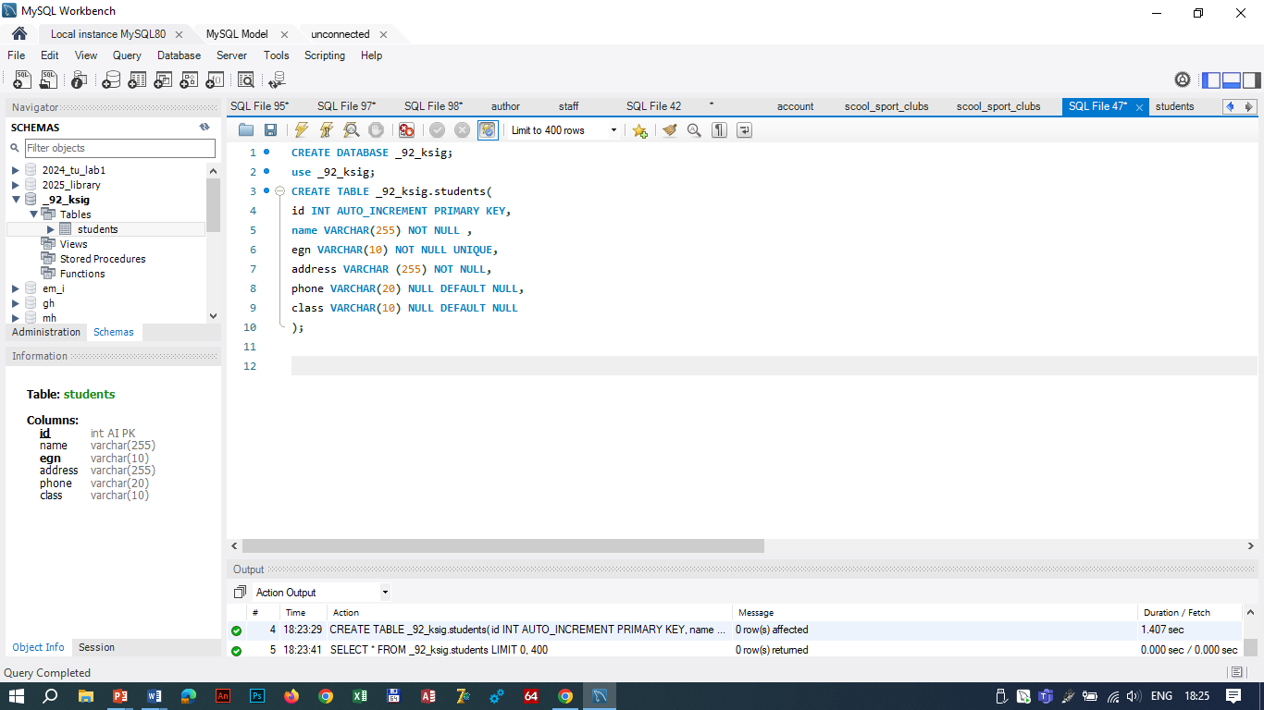

Slide 8
CREATE TABLE sports(
id INT AUTO_INCREMENT PRIMARY KEY,
name VARCHAR(255) NOT NULL
);
CREATE TABLE coaches(
id INT AUTO_INCREMENT PRIMARY KEY,
name VARCHAR(255) NOT NULL,
egn VARCHAR(10) NOT NULL UNIQUE
);

Slide 9
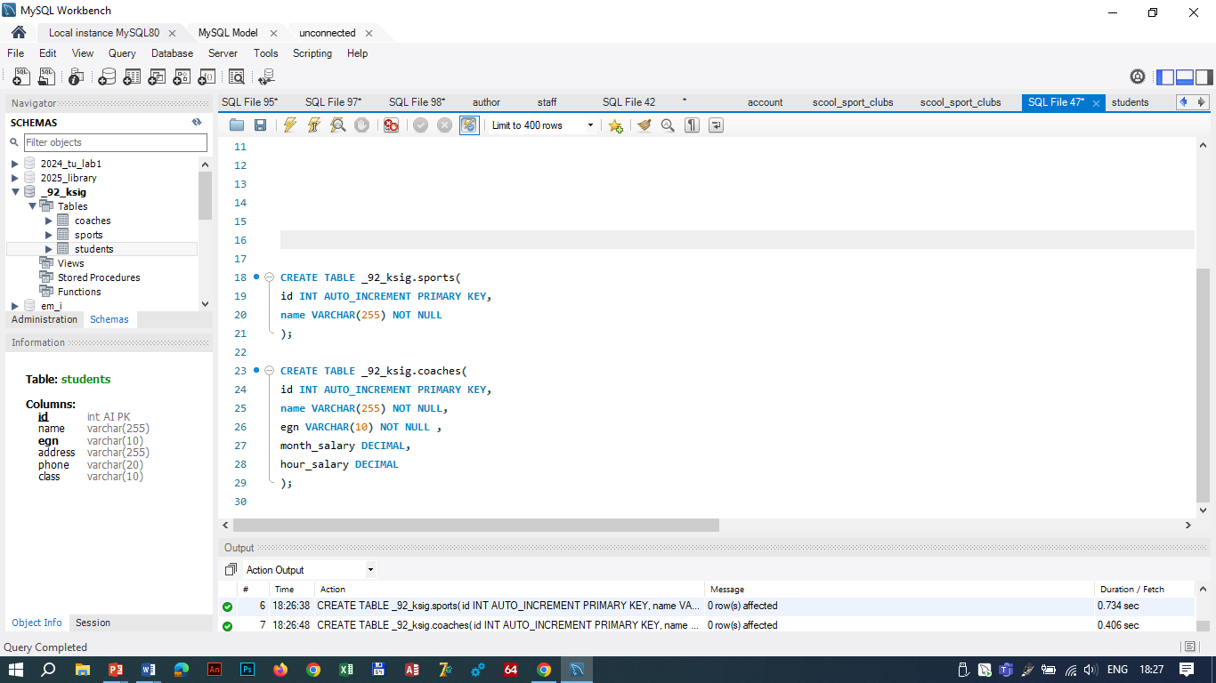

Slide 10
CREATE TABLE sportGroups(
id INT AUTO_INCREMENT PRIMARY KEY,
location VARCHAR(255) NOT NULL,
dayOfWeek ENUM('Monday','Tuesday','Wednesday','Thursday','Friday','Saturday','Sunday'),
hourOfTraining TIME NOT NULL,
UNIQUE KEY(location,dayOfWeek,hourOfTraining)
);

Slide 11
ALTER TABLE sportGroups
ADD sport_id INT NOT NULL;
ALTER TABLE sportGroups
ADD CONSTRAINT FOREIGN KEY(sport_id) REFERENCES sports(id);
ALTER TABLE sportGroups
ADD coach_id INT;
ALTER TABLE sportGroups
ADD CONSTRAINT FOREIGN KEY (coach_id) REFERENCES coaches(id);

Slide 12
Изглед на табл. sportGroups
CREATE TABLE sportGroups(
id INT AUTO_INCREMENT PRIMARY KEY,
location VARCHAR(255) NOT NULL,
dayOfWeek
ENUM('Monday', 'Tuesday', 'Wednesday', 'Thursday', 'Fraiday', 'Saturday', 'Sunday'),
hourOfTraining TIME NOT NULL,
sport_id INT NOT NULL,
coach_id INT NOT NULL,
UNIQUE KEY (location, dayOfWeek, hourOfTraining),
CONSTRAINT FOREIGN KEY (sport_id) REFERENCES sports(id) ,
CONSTRAINT FOREIGN KEY (coach_id) REFERENCES coaches(id)
);

Slide 13
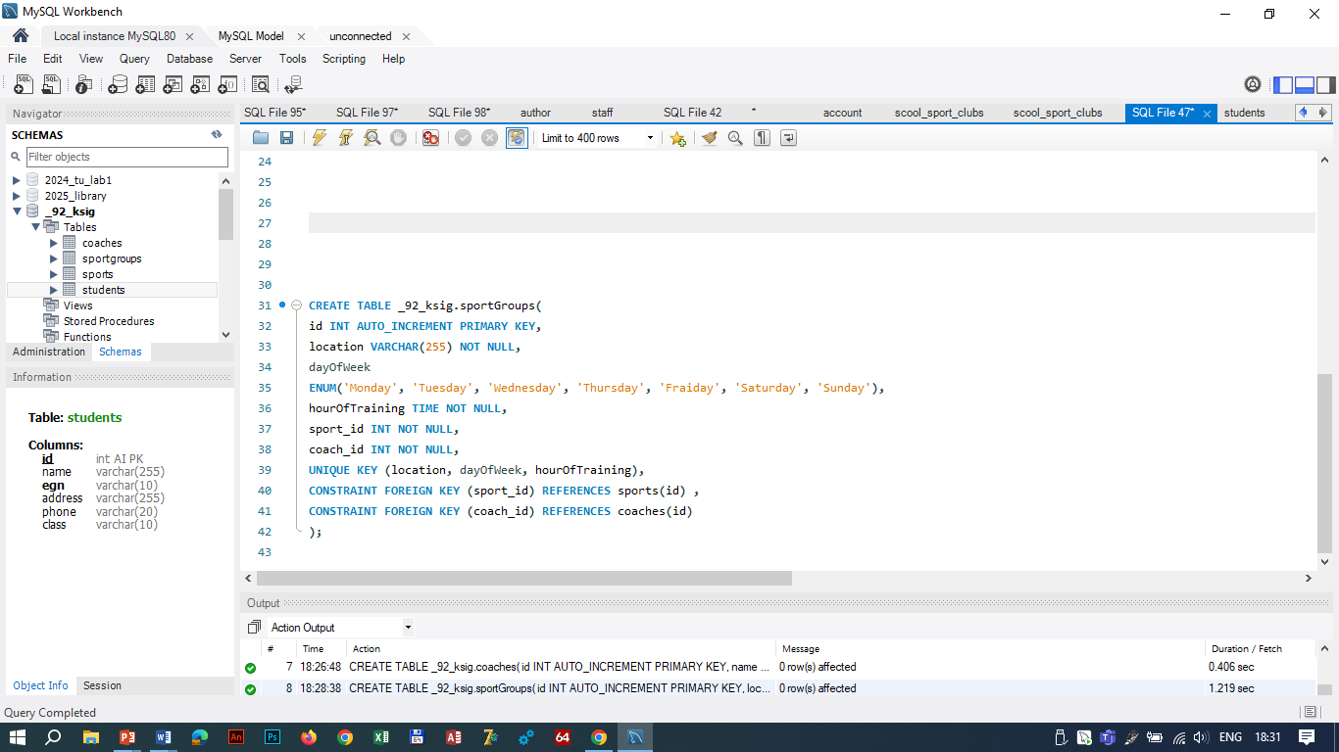

Slide 14
Създаване на допълнителна таблица student_sport, разбиваща отношение М:М между таблици students sportGroups
CREATE TABLE student_sport(
student_id INT NOT NULL,
sportGroup_id INT NOT NULL,
CONSTRAINT FOREIGN KEY (student_id) REFERENCES students(id),
CONSTRAINT FOREIGN KEY (sportGroup_id) REFERENCES sportGroups(id),
PRIMARY KEY (student_id, sportGroup_id)
);

Slide 15
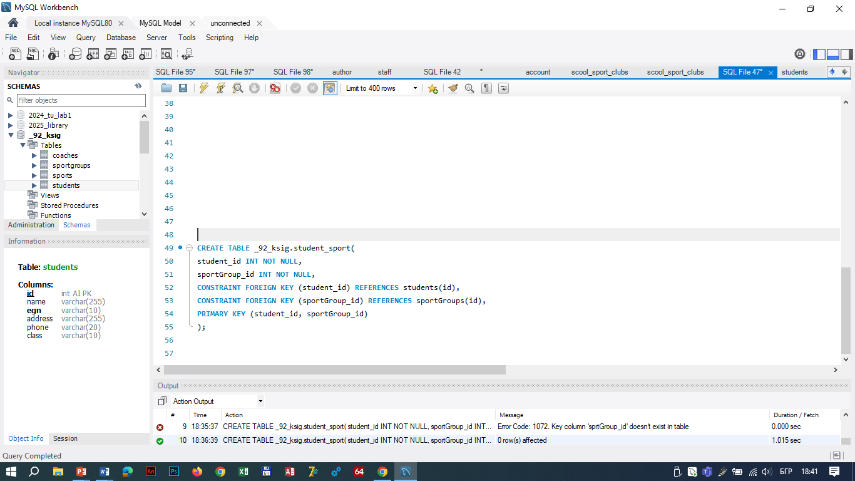

Slide 16
Заявки за вмъкване
Заявки INSERT:
Заявките INSERT, както им подсказва името, се използват за вмъкване на данни в таблица.
Синтаксис:
INSERT INTO <таблица>(колона1,колона2,колона N,…)
VALUES(стойност1,стойност2,стойностN,…);

Slide 17
Например нека да вмъкнем 2 спорта в таблицата sports:
USE _92_ksig;
INSERT INTO `sports` (`name`) VALUES ('Football');
INSERT INTO `sports` (`name`) VALUES ('Volleyball');
Апострофите при изписването на имената на колоните или на таблиците не са задължителни, но единичните кавички при изписване на стрингове – да.
Също така може да вмъквате и повече от един записи на един път.

Slide 18
sports:
INSERT INTO sports
VALUES
(null, 'Footbal'),
(null, 'VolLeybal'),
(null, 'Tennis');
Защо не посочихме колона id и стойност за нея? Защото при декларацията на колоната сме я дефинирали като AUTO_INCREMENT –тоест сървърът ще се грижи да я увеличава с единица всеки път, когато правим нов запис в нея. Съответно id на ‘футбол’ е 1, на ‘волейбол’ е 2 и тн.

Slide 19
coaches:
Например нека вмъкнем няколко треньора:
INSERT INTO coaches (name, egn)
VALUES
('Ivan Petkov','7509041245'),
('Georgi Todorov', '8010091245'),
('Ilian Todorov', '8407106352'),
('Todor Ivanov', '8302160980'),
('Slavi Petkov', '106041278');

Slide 20
students:
Например нека вмъкнем няколко ученика:
INSERT INTO students (name, egn, address, phone, class)
VALUES
('Iliayan Ivanov', '9401150045', 'Sofia-Mladost1', '0895345123', '10'),
('Ivan Iliev', '9510104512', 'Sofia-Lulin', '0896786453', '11'),
('Elena Petrova', '9505052154', 'Sofia-Mladost2', '0899123456', '11'),
('Ivan Iliev', '9510104542', 'Sofia-Mladost3', '0897123456','11'),
('Maria Dimova', '9510104547', 'Sofia-Maldost4', '088898654', '11'),
('Antoaneta Ivanova', '9411104547', 'Sofia-Krasno selo','0877123456','10');

Slide 21
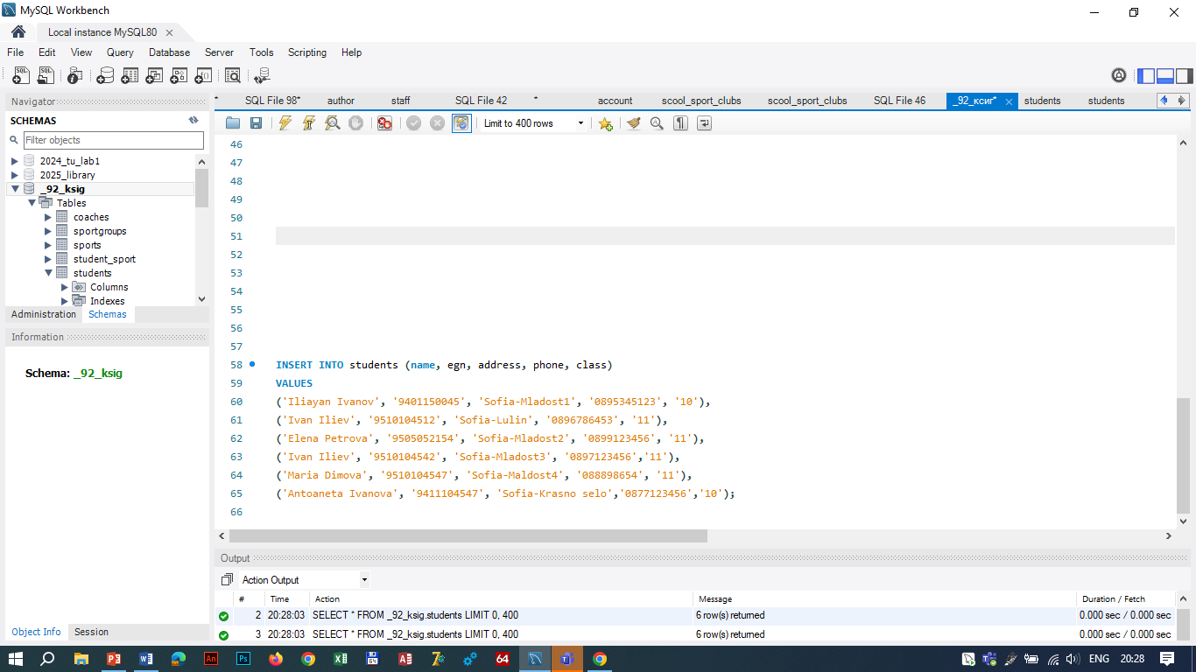

Slide 22
sportGroups:
INSERT INTO sportGroups(location, dayOfWeek, hourOfTraining, sport_id, coach_id)
VALUES
('Sofia-Mladost1','Monday', '08:00:00',1,1),
('Sofia-Mladost1','Monday', '09:00:00',1,2),
('Sofia-Lulin','Sunday', '08:00:00',2,1),
('Sofia-Lulin','Sunday', '09:30:00', 2,2),
('Plovdiv', 'Monday', '12:00:00’, 3,4);

Slide 23
student_sport:
INSERT INTO student_sport
VALUES
(1,1),
(2,1),
(3,1),
(4,2),
(5,2),
(1,3),
(2,3),
(3,3);

Slide 24
Заявка UPDATE
А сега сме се сетили, че сме допуснали правописна грешка в името на първия треньор. Дали да изтрием целия ред или да редактираме само името? Естествено, че ще редактираме само името. Става чрез заявки UPDATE. Те позволяват обновяване (редактиране) на стойностите на колоните за вече направени записи.
Синтаксис:
UPDATE <таблица>
SET <колона1> = <нова стойност>,
<колона2> = <нова стойност>
WHERE <условие>;
<условие> – логическо условие, с което да се определи кой ред ще се обновява.

Slide 25
UPDATE
Ето как ще ъпдейтнем треньора:
UPDATE coaches
SET name = 'Иван Тодоров Петров'
WHERE id= 1;

Slide 26
Заявка DELETE
За да изтрием съществуващ ред използваме следния синтаксис:
DELETE FROM <таблица>
WHERE <условие>;

Slide 27
Еднотабличен SELECT:
Еднотабличните SELECT заявки имат за цел да извлекат информация от една таблица по определени критерии.
Например търсим кои са всички ученици. Или пък всички ученици на които адресът им е „Младост“ и тн.
Синтаксис на еднотабличен SELECT:
След SELECT изброяваме колоните, разделени със запетая или символа ” * “, ако искаме всички колони. После уточняваме във FROM от коя таблица са тези колони и накрая ако има някакви критерии ги задаваме в where клаузата(ограничаващо условие).
SELECT <колона1>,<колона2>,<колонаN>
FROM <таблица>
WHERE <условие>; ->ограничаващо условие

Slide 28
SELECT
Например – нека да изведем информацията за всички ученици от :
SELECT id, name,egn,address,phone,class
FROM students;
В случая нямаме ограничаващи условия, затова пропускаме where клаузата.

Slide 29
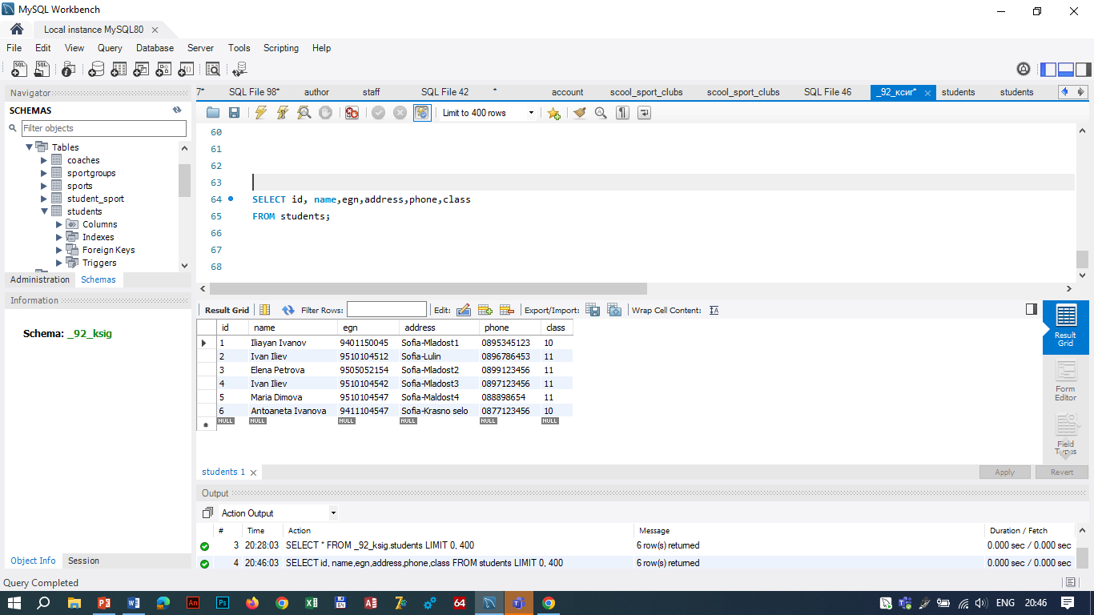

Slide 30
SELECT
Нека да изведем всички ученици, на които id-тата са между 2 и 5.
SELECT *
FROM students
WHERE id >= 2 AND id <= 5

Slide 31
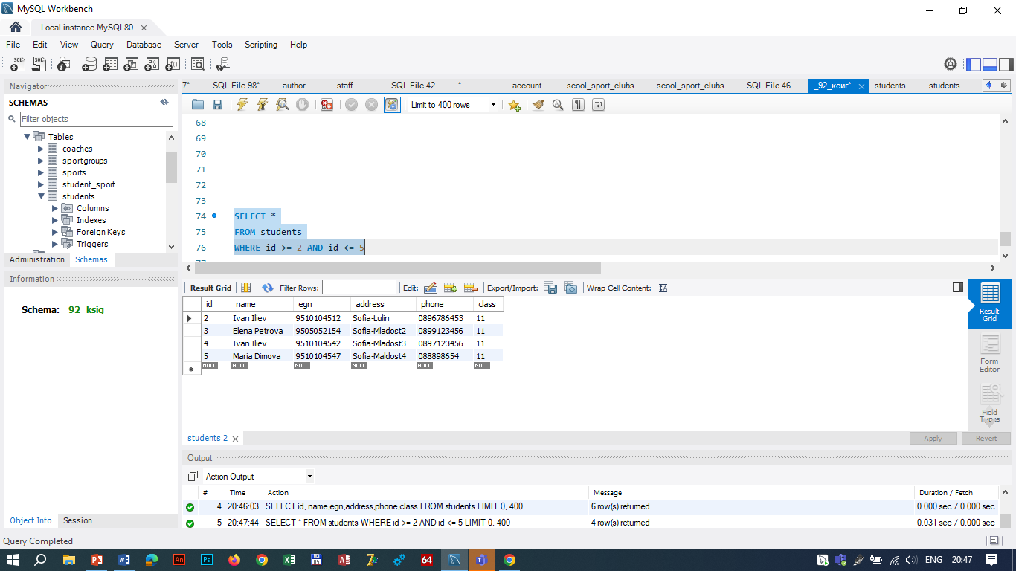

Slide 32
Аналогично можем да използваме и оператор BETWEEN:
SELECT *
FROM students
WHERE id BETWEEN 2 AND 5

Slide 33


Slide 34
Да изведем информацията за всички студенти, на които имената им започват с буквата „I“:
SELECT *
FROM school_sport_clubs.students
WHERE name LIKE 'I%';
Такова търсене може да се реализира чрез маска за търсене – чрез оператор LIKE. В кавичките след него се задава т.нар. маска. Например:
започва с I -> ‘I%‘
завършва на I -> ‘%I‘
съдържа I -> ‘%I%‘

Slide 35
